Slide 1


2019.06.11
比较基因组学揭示家鸡黑白羽色变异的遗传学基础
专业名称
动物科学
Notes:
各位老师上午好，我是答辩人朱明远，来自15级动物科学专业，我今天答辩的题目是比较基因组学揭示家鸡黑白羽色变异的遗传学基础
，指导老师是赵志辉教授。首先介绍下研究背景

Slide 2
传统遗传学难以探究，新技术带来突破
研究背景
毛色研究进展缓慢
实验流程
1、家鸡驯化历史不明确：至今对于家鸡的起源仍存在争论
2、羽色调控机制复杂：家禽的色素调控机制与哺乳动物存在差异
3、样本缺乏代表性：目前国内研究的多为商品鸡，变异丢失，难以探究毛色的驯化
研究方法与结果
1、数据预处理
2、数据处理
元宝鸡的优异生物学特性
3、全基因组选择性清除分析
1、驯化历史明确：元宝鸡人工驯化起始于唐代
2、外貌特征：腿短身矮，小腿约6厘米左右，分为黑白两种羽色。
4、正选择基因的注释
因此我们采用群体遗传学和比较基因组学的结合的技术，探究群体在演化动力的影响下，等位基因的分布和改变，基于NGS基因组图谱，对已知的基因特征比较以了解基因的功能
结论与展望
Notes:
探究毛色相关基因对于研究家鸡的驯化与起源、遗传资源的保护 、分子遗传学育种等方面也都具有重要的意义。 但事实却是，有关毛色的研究进展极为缓慢，主要原因可总结1、家鸡驯化历史不明确2、羽色调控机制复杂3、样本缺乏代表性三个方面
因此本次实验采用元宝鸡NGS数据来探究该毛色驯化，元宝鸡拥有驯化历史明确以及纯色羽毛等优良生物学特性，并且我们了采用群体遗传学和比较基因组学的结合的技术，基于NGS基因组图谱，探究群体在演化动力的影响下等位基因的分布和改变，省时省力

Slide 3
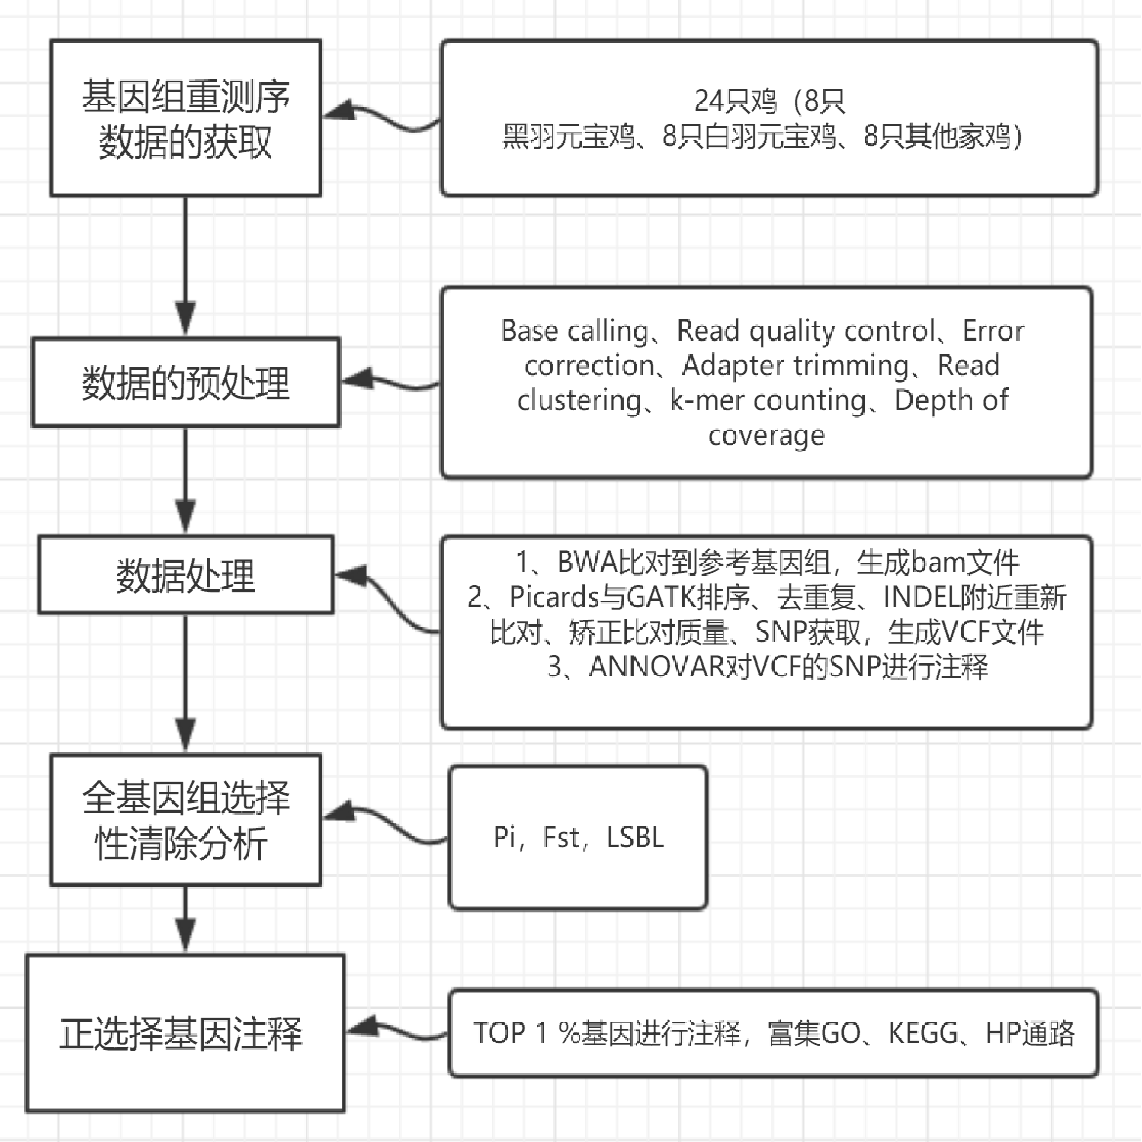
实验流程主要分为五部分
研究背景
实验流程
研究方法与结果
1、数据预处理
2、数据处理
3、全基因组选择性清除分析
4、正选择基因的注释
结论与展望
Notes:
第二部分是实验流程，实验流程主要包含五个部分XXXXXXX，首先获得元宝鸡的NGS测序数据，然后通过相关软件对于数据进行清理，接下来对数据进行处理，变换为我们需要的格式，第四部计算不同群体遗传学的参数，最后一步对上述的分析信号进行整理，得出我们推断的功能区域。

Slide 4
研究方法
研究背景
研究要点简述
实验流程
Linux高性能服务器：生物信息学开发环境构建
实验所撰写的300余行脚本同步上传至 https://github.com/zhumingyuan123/pipeline-for-fq，配置环境一并上传，实验可复制性
统计学原理：主要包含群体遗传学相关定理以及随机森林算法
研究方法与结果
1、数据预处理
部分公用基础软件
MPICH, Openmpi2，Perl 5.12（包含各种模块），Python 2.6.5（包含各种模块）， fftw3.1.2，atlas，lapack,blas, INTEL-COMPLIER, PGI compiler, matlab, confuse, cairo,apache, mysql, imagemagick,? pango, torque,maui, fontconfig, freetype,rrdtool, sar2rrd, pango, pixman, pkgconfig, pigz, mpi4py, Parallel::MPI(mpi implementation on perl), libpng, libxml, glasgow haskell compiler, f95,gfortran, zlib, java， R(包含各种模块),
部分应用软件
Phyml，RAxML-7.2.5， Mrbayes，Parallel_MrBayes, Qiime, GAPipeline, Illumina_Genome_Analyzer，CASAVA, Mireap_0.2, Muscle, Blast, Mpiblast, Abyss，codeml, overlappr, dnadist, dnastar, namd, charm++, blat, mpiblast, tigcl, muscle, DBD-SQLite-1.31, DBD-mysql-4.018, Data-ShowTable-3.3, DBI-1.616, Math-CDF-0.1, prank, paml44, boost1_46_1, cufflinks1.0.3, clustalw, tophat, myrna-1.0.4， amos-3.0.0，bowtie， hapsembler， SOAPdenovo-V1.05，samtools， velvet_1.1.04， Phrap， GapCloser， idba， bwa-0.5.9， MTR， pysam-0.4.1，biopython， bioperl, cd-hit-v4.3, dna_blast, inparanoid, mrbayes, protest, mauve, hmmer， phylip， lastz， Mummer3， Soap2， Velvet， Cap3， T-COFFEE_distribution_Version_8.99
2、数据处理
3、全基因组选择性清除分析
4、正选择基因的注释
结论与展望
Notes:
第三部分我们介绍下实验的研究方法。本次实验的要点可以概括为通过构建相关分析环境以及流程，采用高性能服务器，通过群体遗传学公式以及其他统计学公式，对上百亿碱基的元宝鸡高通量测序数据进行解读，通过选择信号的强烈程度推断受选择区域。本次实验遵循实验的可复制性，相关代码以及配置环境均上传至github

Slide 5
24只元宝鸡测序数据的预处理：质量控制、清除测序误差
研究背景
JMCB 元宝鸡三个群体的高通量测序数据
实验流程
JMCB：SRP034930 Comparative population genomics reveals genetic basis underlying body size of domestic chickens；8只元宝黑羽鸡、白羽鸡、其他家鸡
研究方法与结果
yuanbao_black | 140401_Ypt581-700_AGTCAA_L005
yuanbao_black | 140401_Ypt582-700_CCGTCC_L005
yuanbao_black | 140403_Ypt588-650_GCCAAT_L006
yuanbao_black | 140430_Ypt589-650_CAGATC_L004
yuanbao_black | 140403_Ypt595-700_GCCAAT_L003
yuanbao_black | 140403_Ypt596-700_CAGATC_L004
yuanbao_black | 140403_Ypt597-700_ACTTGA_L004
yuanbao_black | 140403_Ypt598-700_GATCAG_L004
yuanbao_white | 140401_Ypt578-700_GCCAAT_L004
yuanbao_white | 140401_Ypt580-700_CTTGTA_L005
yuanbao_white | 140403_Ypt583-650_ATCACG_L005
yuanbao_white | 140403_Ypt584-650_CGATGT_L005
yuanbao_white | 140403_Ypt591-700_CGATGT_L003
yuanbao_white | 140403_Ypt593-700_TGACCA_L003
yuanbao_white | 140403_Ypt594-700_ACAGTG_L003
yuanbao_white | 140430_YPt601-700_CTTGTA_L001
yuanbao_other | 140403_Ypt585-650_TTAGGC_L005
yuanbao_other | 140403_Ypt586-650_TGACCA_L005
yuanbao_other | 140416_Ypt590-650_ATCACG_L004
yuanbao_other | 140401_Ypt579-700_CAGATC_L004
yuanbao_other | 140403_Ypt587-650_ACAGTG_L005
yuanbao_other | 140403_Ypt592-700_TTAGGC_L003
yuanbao_other | 140403_Ypt599-700_TAGCTT_L004
yuanbao_other | 140403_YPt600-700_GGCTAC_L004
1、数据预处理
2、数据处理
3、全基因组选择性清除分析
4、正选择基因的注释
结论与展望
Notes:
实验第一步是获取NGS数据，本次实验选取JMCB 的Comparative population genomics reveals genetic basis underlying body size of domestic chickens 文章的24只家鸡的二代测序数据。数据的测序采用Illumina平台的NGS测序仪器，读长200bp，数据通过文末提供的SRA编号从NCBI上进行下载，下载工具为SRAtoolkit，数据根据上图的编号进行标识。

Slide 6
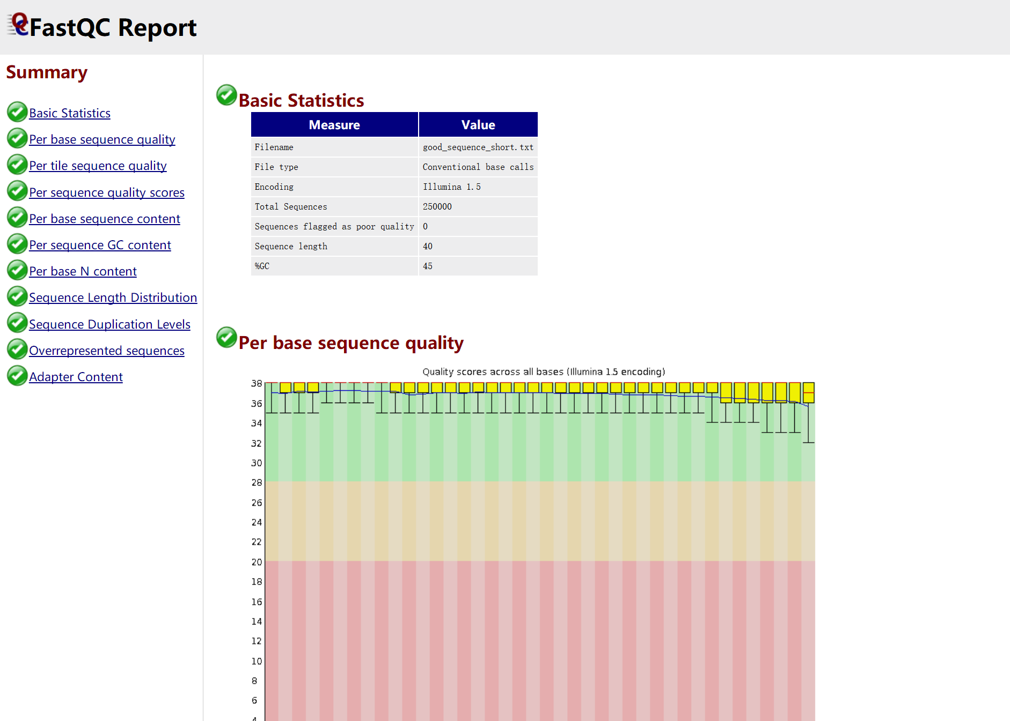
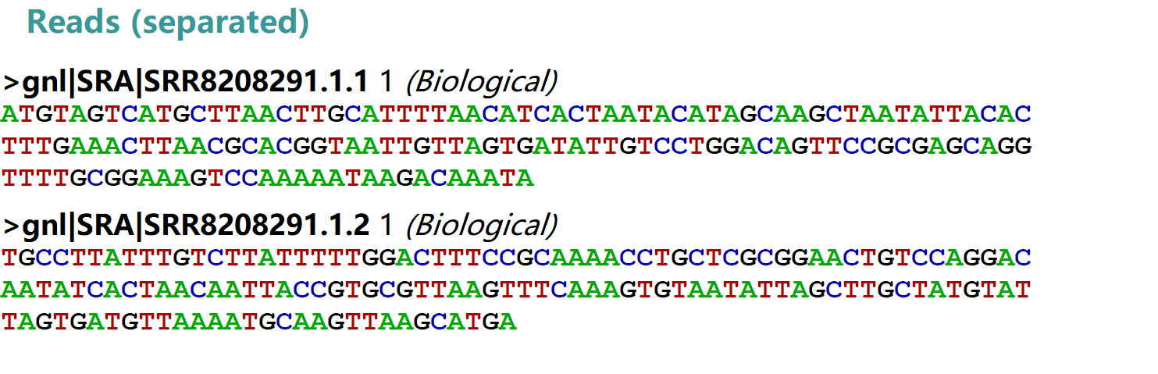
24只元宝鸡测序数据的预处理：质量控制、清除测序误差
研究背景
原始数据到clean data
实验流程
1、数据质控 FastQC
2、Btrim去掉低质量的碱基和序列
3、Cutadapt移除引物、接头、polyA尾
4、FastqQC检查处理后数据
研究方法与结果
1、数据预处理
2、数据处理
3、全基因组选择性清除分析
4、正选择基因的注释
结论与展望
Notes:
下一步我们对拿到的测序数据进行预处理，对质量进行控制并尽可能的减少测序所带来的各种误差
1、数据质控 FastQC，FastQC是一款基于Java的软件，它可以快速地对测序数据进行质量评估，我们可以通过拿到的结果
来查看数据的质量情况，为下一步数据清洁做先导
2、Btrim去掉低质量的碱基和序列，
3、Cutadapt移除引物、接头、polyA尾
最后使用4、FastqQC检查处理后数据
上图中就是fastqc质量报告的部分数据，图中所示数据过滤后警告以及报错，证明clean data符合我们下一步的输入要求

Slide 7
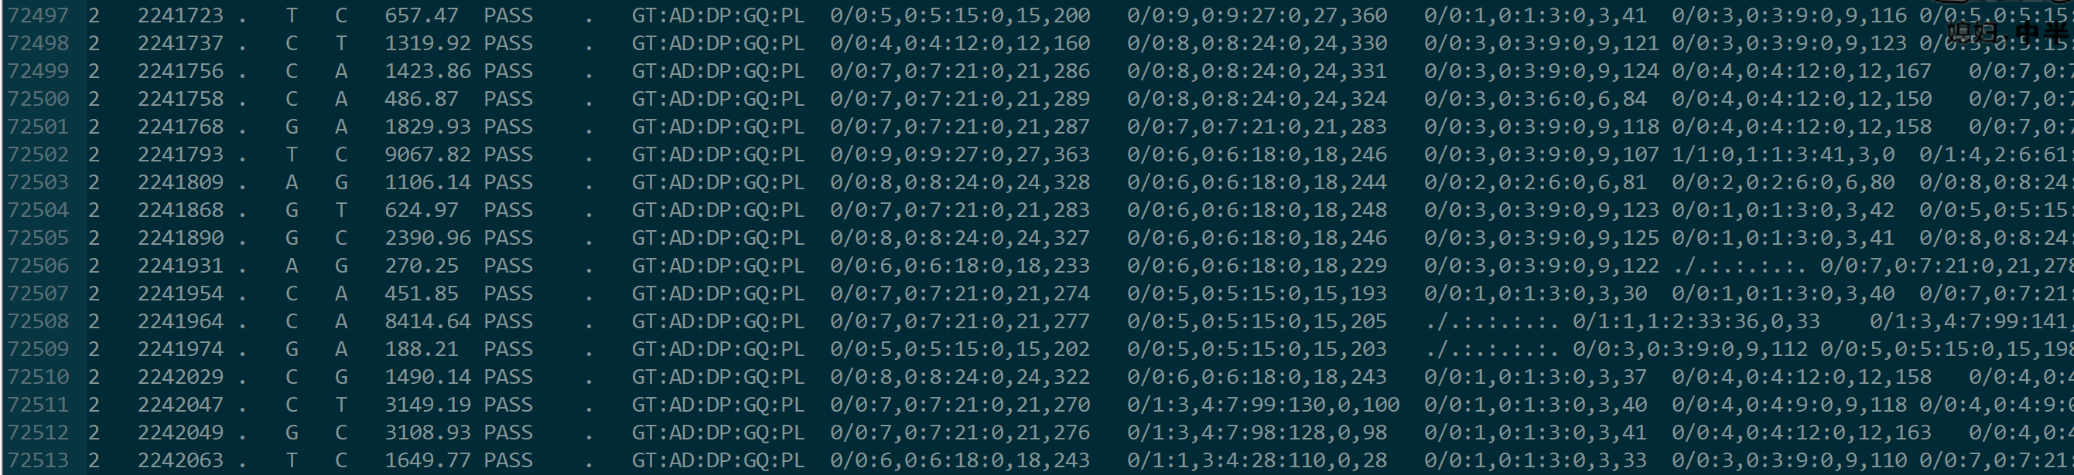
数据比对、注释、格式变换 ：FASTQ ->SAM -> VCF
研究背景
基因组比对、变异位点获取以及注释
实验流程
1、利用 BWA 的 MEM 算法将过滤后的双端测序 reads 比对到家鸡的参考基因组上（Galgal4），生成sam（The Sequence Alignment / Map format）文件格式，即序列比对文件的格式
2、Picards 和GATK 软件包中相应的工具对比对后的bam文件进行一系列的处理，包括排序、去除其重复序列、INDEL附近的reads重新比对以及矫正其比对质量等。
3、GATK中的UnifiedGenotyper工具获得群体的SNP，并使用VariantFiltration对SNP 进行过滤
4、分群处理，vcf文件按照群体与染色体进行拆分
研究方法与结果
1、数据预处理
2、数据处理
3、全基因组选择性清除分析
4、正选择基因的注释
结论与展望
Notes:
1、2、3、4
数据处理后的VCF文件，如上图所示包含参考序列名称 、变体所在位置、对应的ID、参考基因组上该位置碱基、测序的质量信号等、以及样本的基因型、概率以及覆盖度等

Slide 8
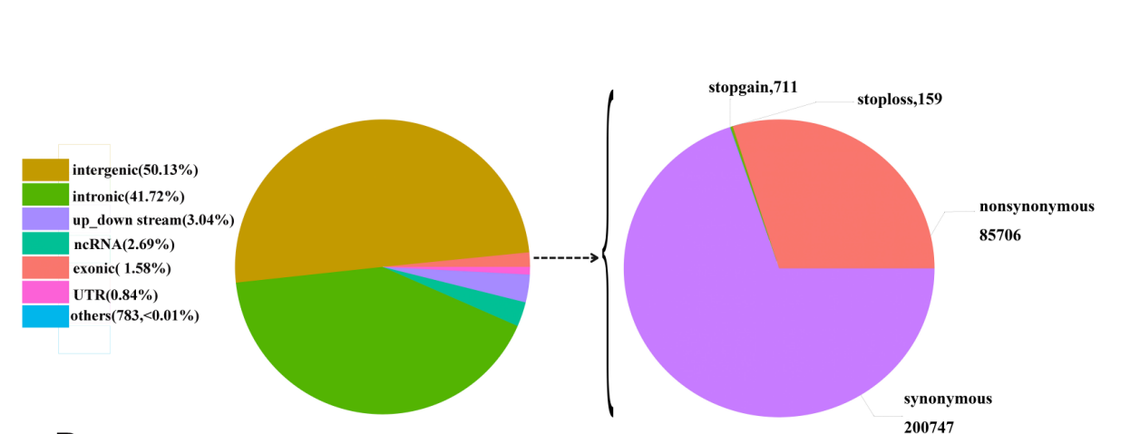
数据比对、注释、格式变换 ：FASTQ ->SAM -> VCF
研究背景
24只家鸡变异类型的注释结果
实验流程
在给定的染色体区域内，基因间突变，内含子，基因上游区域，非编码RNA，外显子和开放阅读框中发生的SNP数目分别为9112159,7584082,552045,488986,287323和52759。SNP的功能注释蛋白质编码区鉴定出非同义替代的85706和同义替代的200747，其中870个SNP导致终止密码子获得或丧失。
研究方法与结果
1、数据预处理
2、数据处理
3、全基因组选择性清除分析
4、正选择基因的注释
结论与展望

Slide 9
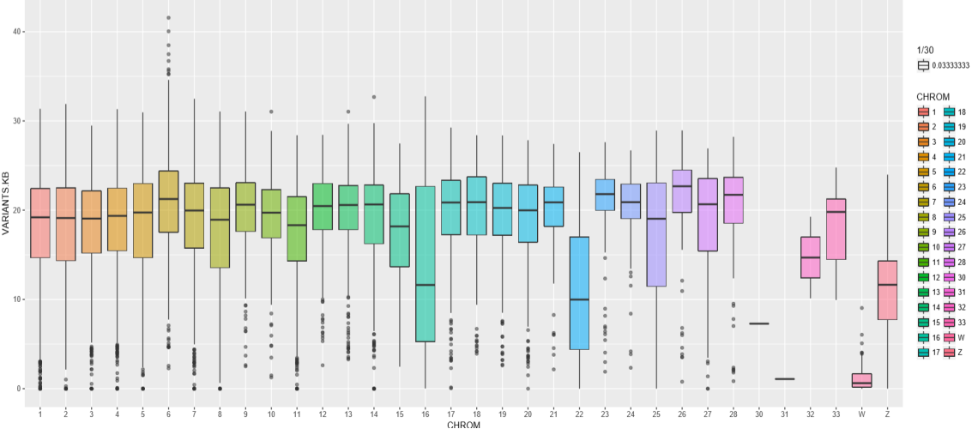
数据比对、注释、格式变换 ：FASTQ ->SAM -> VCF
研究背景
24只家鸡的染色体基因密度变异箱线图
实验流程
大部分的常染色体都具有较高的变异程度，特别是1~15号染色体；性染色体变异数较少，因此在剩余部分的分析中，我们将考虑这一点。
研究方法与结果
1、数据预处理
2、数据处理
3、全基因组选择性清除分析
4、正选择基因的注释
结论与展望

Slide 10
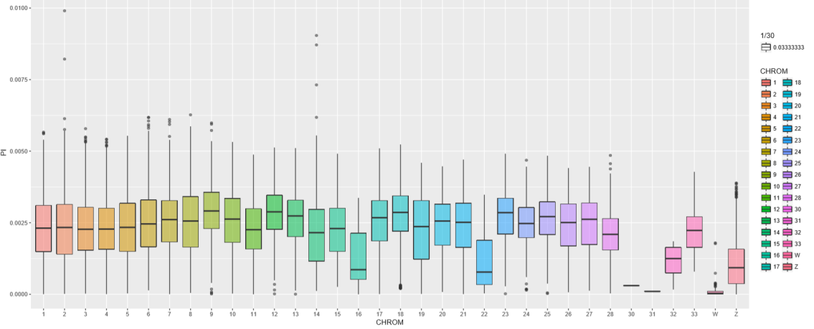
数据比对、注释、格式变换 ：FASTQ ->SAM -> VCF
研究背景
24只家鸡的核苷酸多态性箱线图
实验流程
变异主要集中在常染色体1~15之间，性染色体较少，因此在之后信号分析中我们更多向常染色体偏倚。
研究方法与结果
1、数据预处理
2、数据处理
3、全基因组选择性清除分析
4、正选择基因的注释
结论与展望
Notes:
元宝鸡的核苷酸多态性值约为 0.0025，显著低于其它鸡，提示元宝鸡在驯化
和选育过程中可能经历了近交或者瓶颈效应。

Slide 11
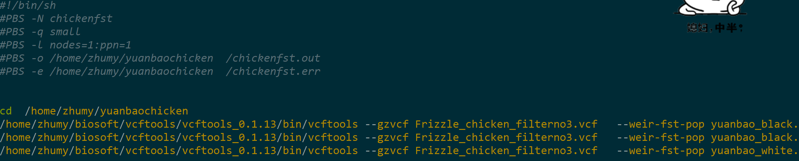
全基因组选择性清除分析-群体遗传学相关计算
研究背景
Fst、LSBL分析
实验流程
1、Fst的计算: vcftools工具的群体间fst功能，以三个群体个体名称为索引，分别计算vcf中三个群体之间位点的fst指数
2、提取三个Fst中相同位置的行，根据公式LSBL=(FST(AB)+FST(AC)-FST(BC))/2计算LSBL值：LSBL 进行滑动窗口计算，窗口大小为 50Kb，步长为 25Kb
研究方法与结果
1、数据预处理
2、数据处理
3、全基因组选择性清除分析
4、正选择基因的注释
结论与展望
Notes:
利用FST和LSBL比较分析了家鸡和元宝鸡的分化程度，如图所示

Slide 12
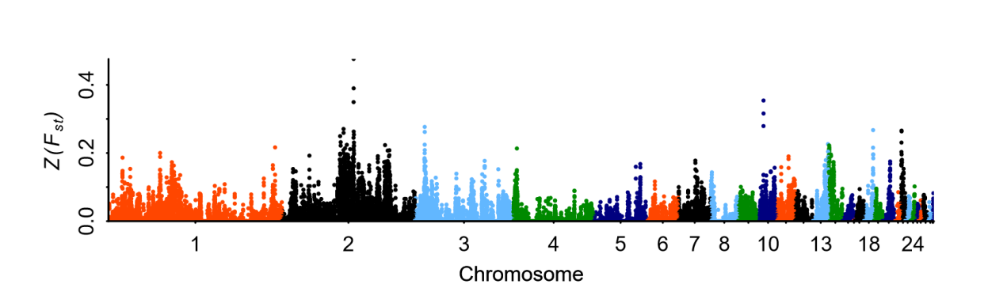
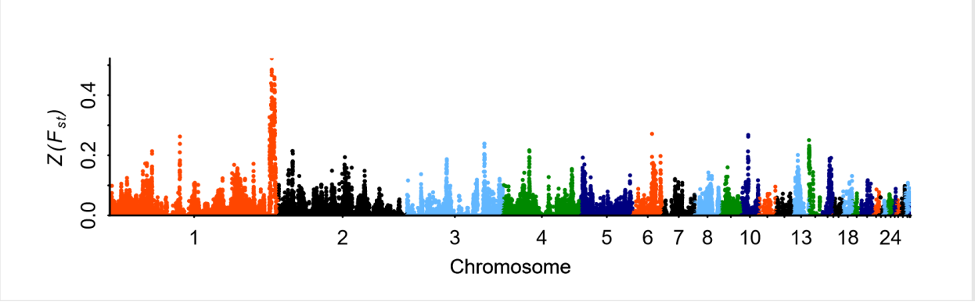
LSBL R语言绘图
研究背景
B_W_O LSBL分析
实验流程
研究方法与结果
1、数据预处理
2、数据处理
3、全基因组选择性清除分析
W_B_O LSBL分析
4、正选择基因的注释
结论与展望
Notes:
我们发现了chr1:147.55Mb-147.82Mb、chr2:57.05Mb-57.22Mb 等区
域在元宝鸡和其它鸡中表现出很强的分化，可能参与了元宝鸡的毛色驯化的具体过程

Slide 13
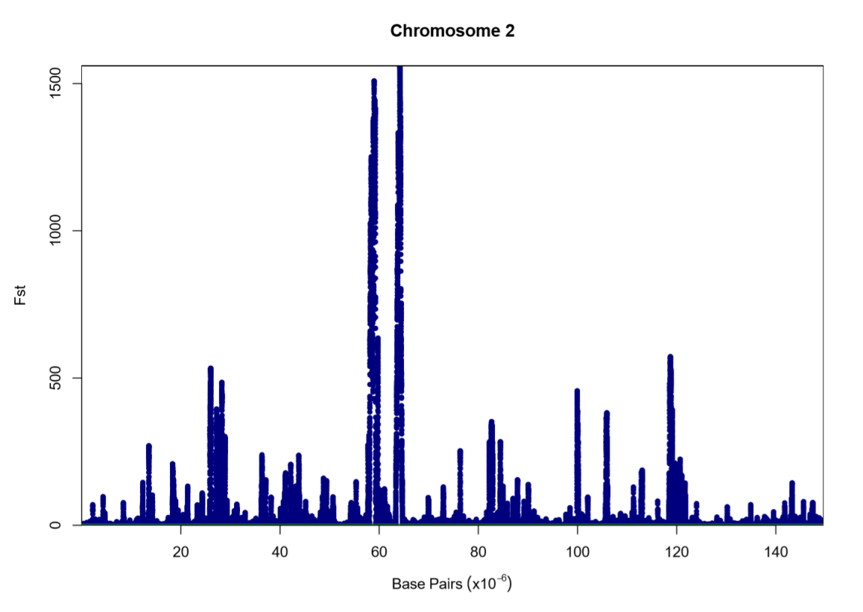
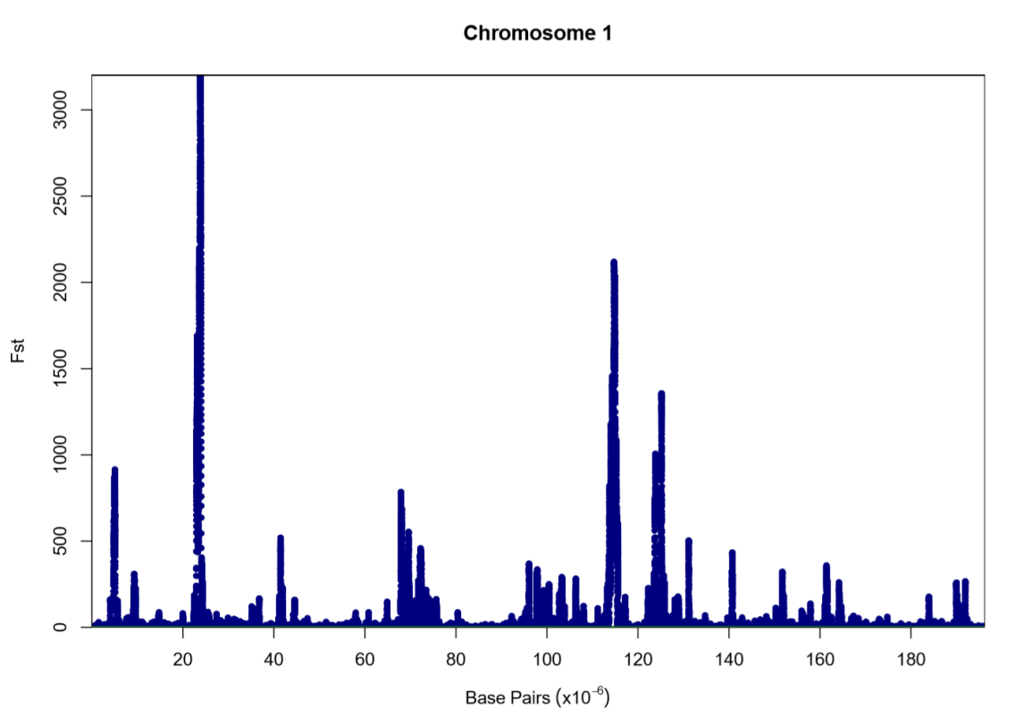
B_W_O LSBL分析的单个染色体区域
研究背景
实验流程
二号染色体
研究方法与结果
1、数据预处理
2、数据处理
3、全基因组选择性清除分析
4、正选择基因的注释
结论与展望
一号染色体
Notes:
我们将刚才的第一张图片进行放大，并通过一定变换突出差异，显示1、2号染色体存在显著的峰值

Slide 14
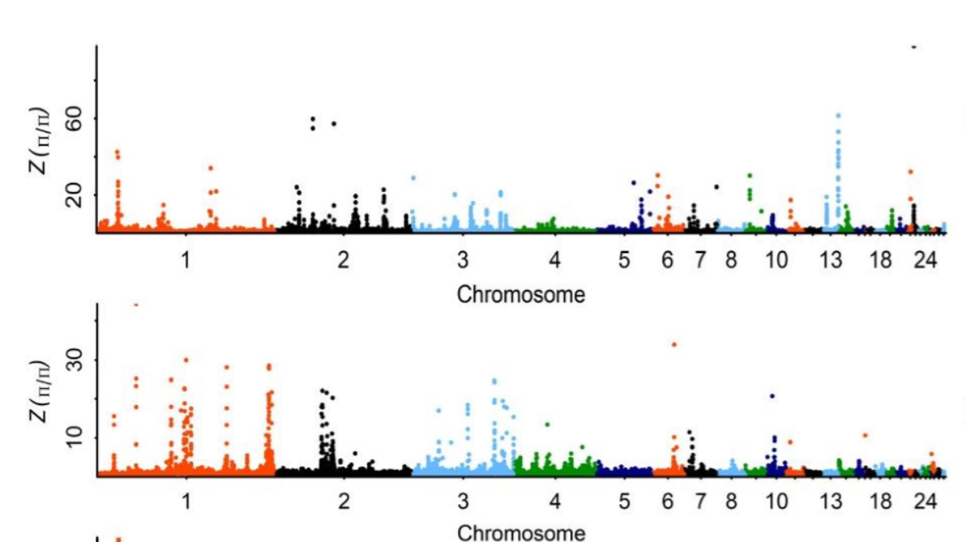
全基因组选择性清除分析-群体遗传学相关计算
研究背景
PI（核苷酸多态性）
实验流程
使用vcftools，以50Kb 的窗口、25Kb的步长分别计算了两色元宝鸡以及其他家鸡的核苷酸多态性
从黑、白元宝鸡的核苷酸多态性来看，变异主要集中在常染色体1~15之间，性染色体较少
研究方法与结果
1、数据预处理
2、数据处理
3、全基因组选择性清除分析
4、正选择基因的注释
结论与展望

Slide 15
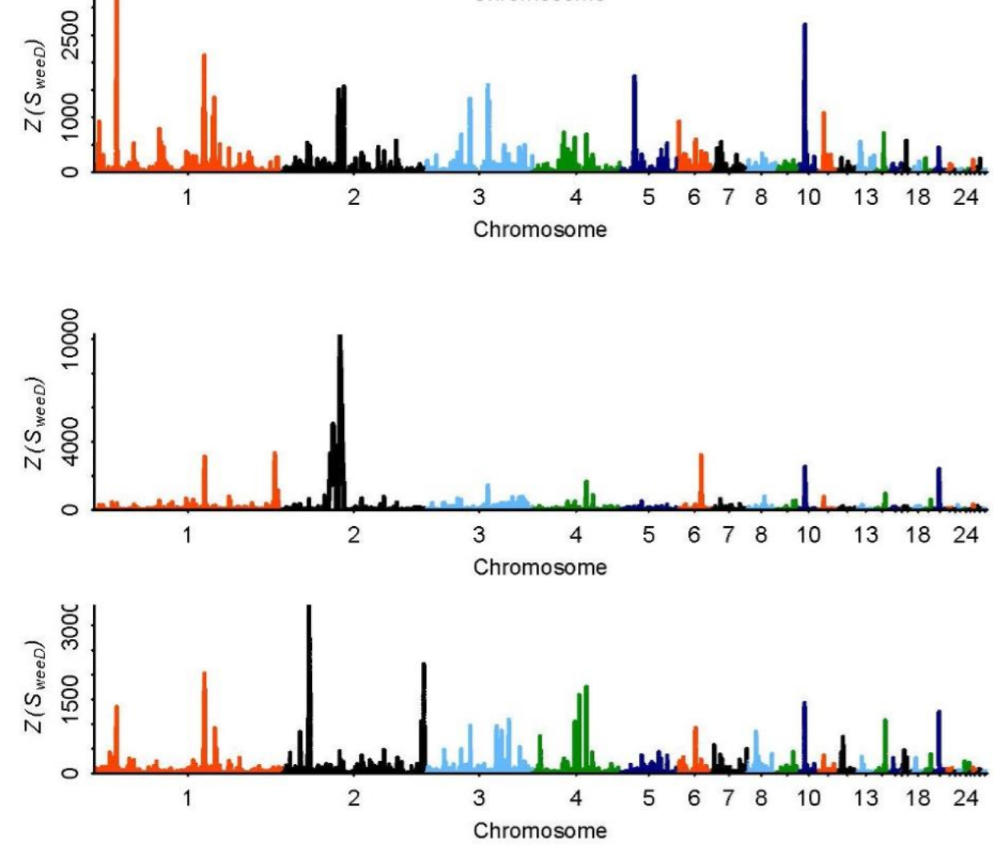
全基因组选择性清除分析-群体遗传学相关计算
研究背景
SweeD
实验流程
使用SweeD的SweeD-P算法
图依次为元宝黑鸡、白鸡、其他家鸡的SweeD指数
对于该方法，三个亚群的高选择信号区域表现在不同区域。其中元宝黑鸡与其他亚群相比，一号染色体信号强烈，而在二号染色体信号较弱；元宝白鸡则趋势相反
研究方法与结果
1、数据预处理
2、数据处理
3、全基因组选择性清除分析
4、正选择基因的注释
结论与展望

Slide 16
选择性清除分析结果 -> 基因注释
研究背景
分析得到大致结论
实验流程
1、注释结果 ->大部分的突变发生在了非编码区域
2、基因密度 ->性别决定的染色体通常具有有限的遗传多样性
3、四个分析方法 -> 强选择信号不尽相同
研究方法与结果
1、数据预处理
2、数据处理
3、全基因组选择性清除分析
4、正选择基因的注释
对黑、白羽元宝鸡的受选择区域分类讨论
结论与展望

Slide 17
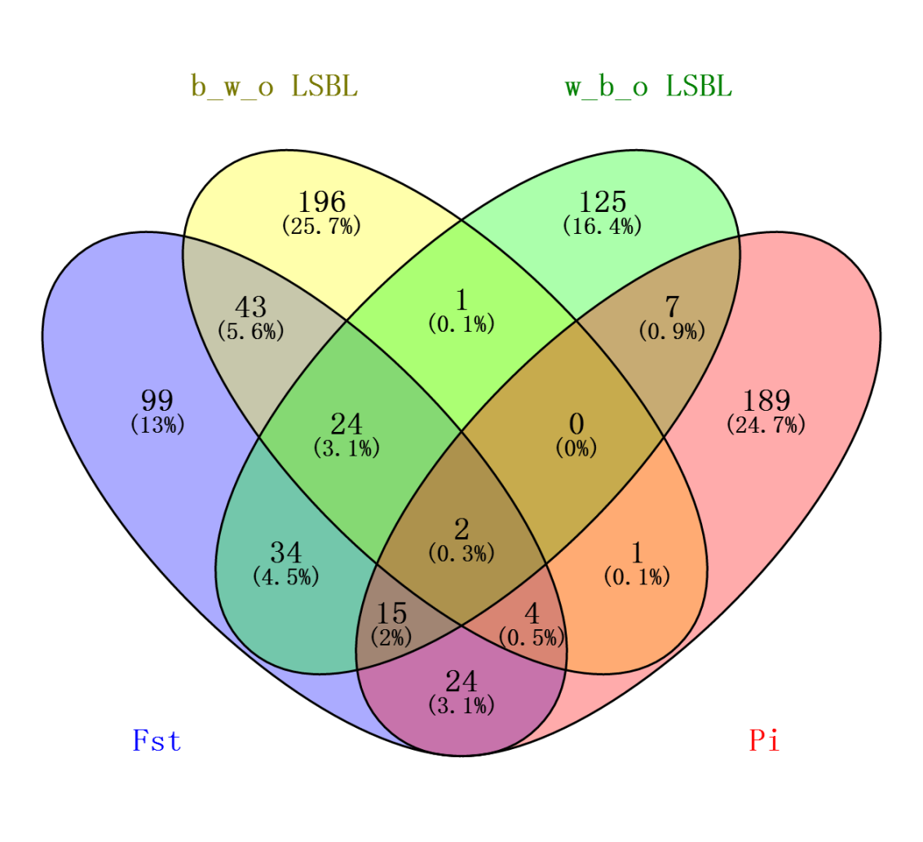
正选择基因的注释
研究背景
TOP 1% 基因注释
实验流程
选取 FST、Pi、LSBL、SweeD分析中的前1%的值所相对应的基因组区域为候选的选择性清除的基因座位，通过ensemble、Galaxy、David数据库的变异预测数据库Variant Effect Predictor 进行注释。
注释了FST（403基因）、LSBL（B_W_O 369个基因，W_B_O 368个基因）和Pi（403个基因）
研究方法与结果
1、数据预处理
2、数据处理
3、全基因组选择性清除分析
4、正选择基因的注释
结论与展望
Notes:
，如图所示仅有 2 个基因在这四种方法彼此重叠，可能的原因为四种方法基于不同的算法理论基础并且我们根据“outlier approach”简化原理选取的实际阈值不同。这种结果已经被众多的人类基因组数据挖掘实验验证，有文献表明，若基于多种方法对人类基因组分析时，仅有大约15%的基因座是相互吻合的。

Slide 18
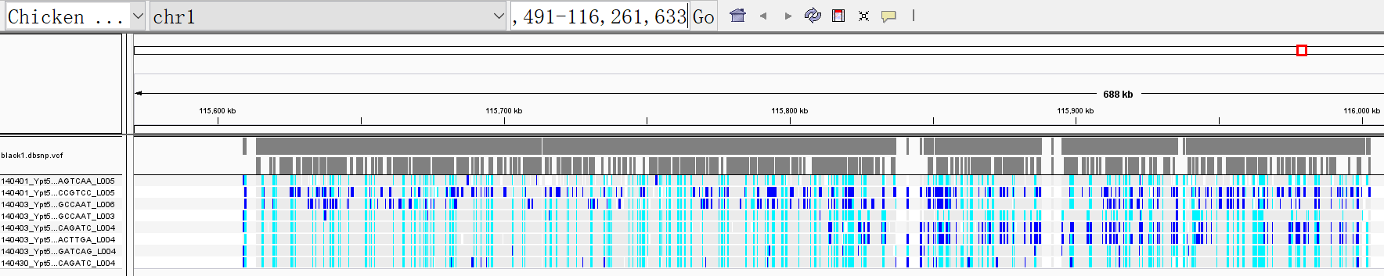
正选择基因的注释
研究背景
生物学验证
实验流程
按照数据库中基因的注释、通路、表达情况，从已发表文献论文、基因功能、连锁上下游通路、已验证的毛色相关通路、和人类与动物疾病五个角度来统计和评价锁定预测区域
chr1：187.30Mb-188.50M：Tyr和Rab38
ch1：191.45-191.62
ch2：69.1-72.9 Mb
研究方法与结果
1、数据预处理
2、数据处理
3、全基因组选择性清除分析
4、正选择基因的注释
结论与展望
Notes:
具体的突变情况我们可以用IGV基因组浏览器进行手动查看

Slide 19
结论
研究背景
机制复杂，对羽色调控通路提出新的见解
实验流程
1、驯化过程中家鸡的表型发生了巨大的改变，我们找到了一系列候选区域，可能有助于我们探究家鸡毛色的驯化过程以及作为遗传育种的重要依据。
2、提出了比较群体基因组学的一种新的策略，即利用NGS数据作为前导来推断受选择信号，省时精确
3、毛色研究的复杂性、涉及通路的繁杂以及相关连锁的庞大，我们很难精确定位，但得到结果与前人的研究不谋而合，例如TYR，TYRP1和SLC24A5等并且还发现部分其他新的相关基因
4、提供了一个将家鸡毛色变异与其他动物色素沉着机制相联系的纽带，他们的机制可能在某些方面具有共性。这也为研究者探索新的基因及其功能提供了理论依据。
研究方法与结果
1、数据预处理
2、数据处理
3、全基因组选择性清除分析
4、正选择基因的注释
结论与展望
Notes:
因此综上所述，我们对羽色调控通路提出新的见解。在本研究中，我们发现 23个非编码区域可能对鸡的羽色驯化有着重要的调控作用。
结论XXXX
不足之处可能在于目前有大量不同品种的不同毛色及，本研究只选取元宝鸡作为毛色驯化代表。而且在红原鸡中并没有发现在 该区域 存在类似元宝鸡的突变。因此这些区域可能只与元宝鸡的黑白羽色相关，并不是决定所有家鸡变化的基因。因此，在今后的研究中需要广泛采集不同品种的家鸡而进行相互比较，有助于更
加全面地解析人工选择作用下家鸡毛色变异的遗传机制。

Slide 20
2019.06.11
请各位老师批评指正！
专业名称
动物科学
Notes:
Q1:为什么这么简单 ？？ 答：30亿一个参考基因组，3000亿碱基本次数据

